Slide 1
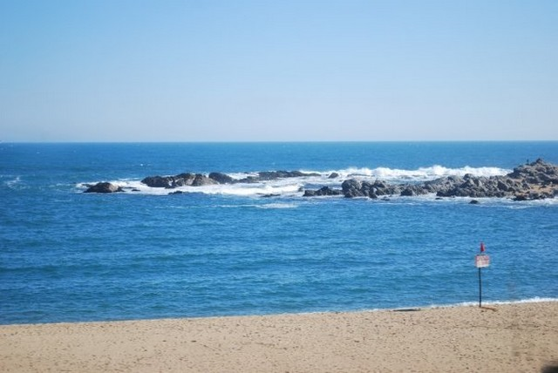


Amigo
Reproducción Automática

Slide 2
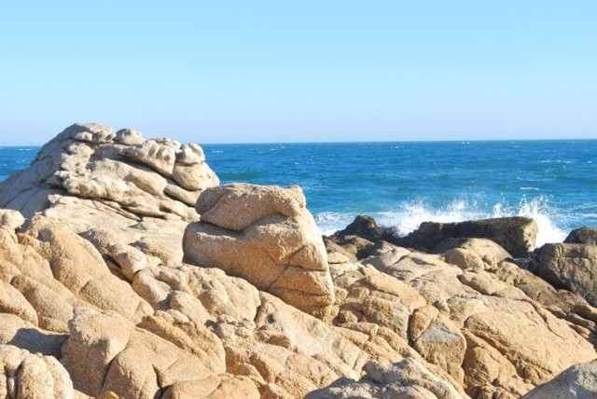
Un amigo es un refugio
Cuando se anda a la deriva,

Slide 3

  Yo quiero estar allí
  cuando te falten fuerzas
  yo quiero estar allí
  cuando este abatido
  y quiero que me busques
  y cuentes conmigo
  yo quiero que tu sepas
  que yo soy tu amigo

Slide 4

que fácil es quererte
cuando todo es bueno
lanzar una canción después de la victoria

Slide 5

pero yo te prefiero
libre de la gloria
como eras en el tiempo
en que nos conocimos

Slide 6

amigo eres tu
como ayer
nada cambia sigues
siendo fiel

Slide 7
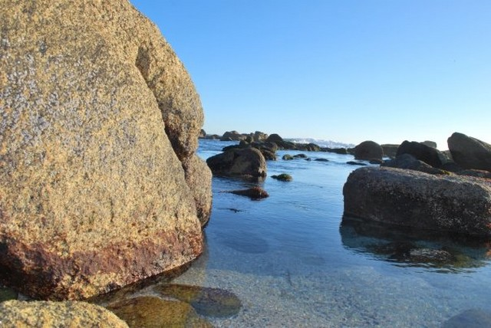
Un amigo son recuerdos
Que duran toda la vida.

Slide 8
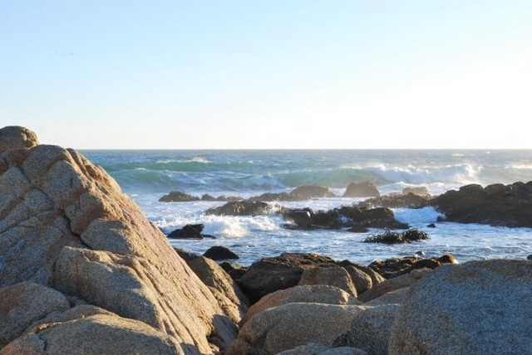
Un amigo es un abrazo
Un confidente, una sonrisa.

Slide 9

amigo es el que va contigo
a la batalla
se cansa, pierde fuerza
pero nunca falla

Slide 10

se ríe con tu risa
y llora con tu llanto
amigo es el que empuja fuerte tu esperanza

Slide 11

amigo es quien te acepta
tal y como eres
te quiere con tus vicios
y con tus careceres

Slide 12
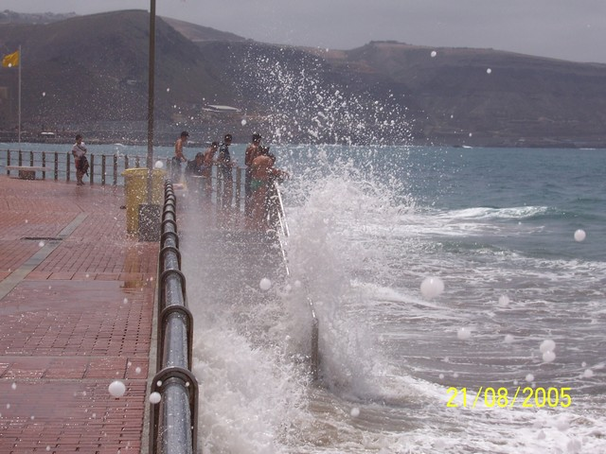

comparte tu ilusión
conoce tus temores
amigo es quien no pone condiciones

Slide 13
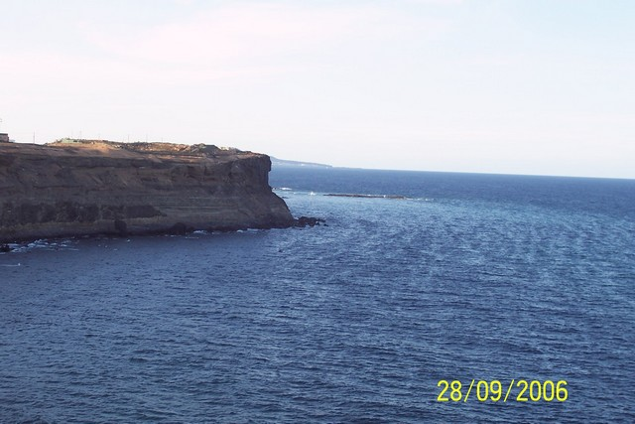
amigo eres tu
como ayer
nada cambia sigues
siendo fiel

Slide 14
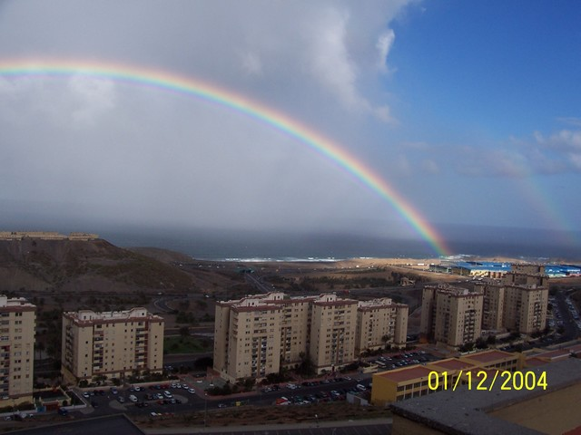
Amigo eres tu
para mi
un milagro
para compartir

Slide 15

amigo eres tu
como ayer
nada cambia sigues
siendo fiel

Slide 16
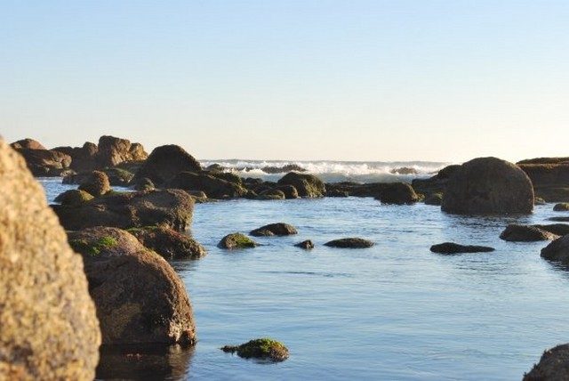
El que siendo leal y sincero
Te comprende.

Slide 17
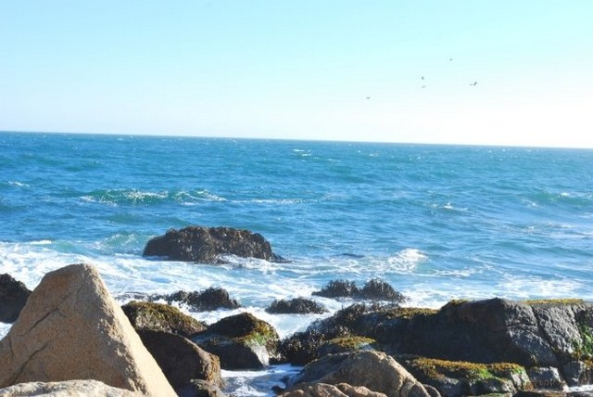
Eso es lo que eres tu,
Alguien que nunca se olvida.

Slide 18
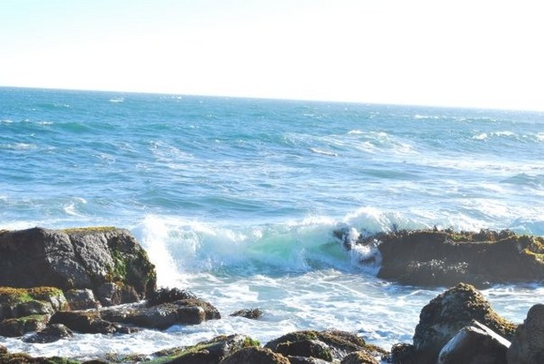
Gracias por tu Amistad.
Dos Amigos
Alicia P.M.
y
Colacho V.

Slide 19









¿Te ha gustado?
Puedes ver más entrando
Aquí
Además puedes recibir powerpoints en tu correo electrónico suscribiéndote aquí:
Esta presentación powerpoint ha sido creada y compartida única y exclusivamente para mispps.com

